Slide 1
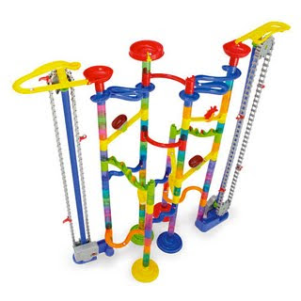
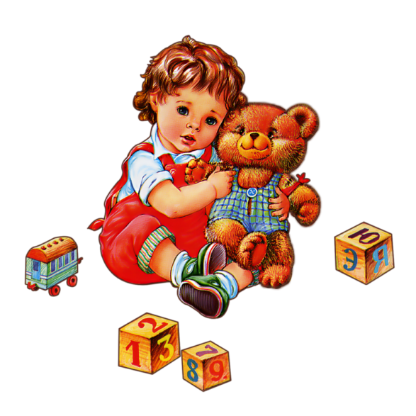
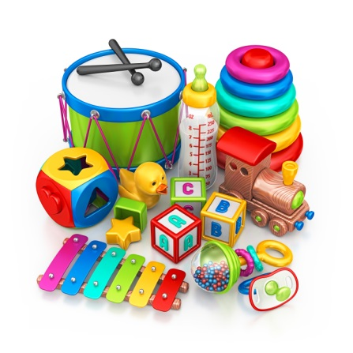
«ВО ЧТО ИГРАЮТ НАШИ ДЕТИ?»

Slide 2
Игра – путь к познанию ребенком самого себя, своих возможностей, способностей, своих «пределов». Самопроверка всегда побуждает к совершенствованию. Для детей игра – это труд, требующий настоящих усилий, настоящих человеческих качеств, свойств, а не вооброжаемых «понарошку». ИГРА – ведущая деятельность в детском возрасте, деятельность определяющая развитие интеллектуальных, физических и моральных сил ребенка.
Для чего нужна игра ребенку?

Slide 3
Развитие детей старшего дошкольного возраста в игровой деятельности
Игры старших дошкольников отличаются видовым и тематическим разнообразием. Этому способствует накопленный игровой опыт детей. Главные педагогические задачи, которые решаются в этой возрастной группе, направлены на:
создание и реализацию детских игровых замыслов, обогащение умений сюжетосложения;
формирование у детей умений согласовывать свои действия с действиями партнёров по игре, следовать игровым правилам; – освоение ими позиции субъекта игровой деятельности;
поощрение и стимулирование игровой самостоятельности, инициативы, творчества дошкольников и др.

Slide 4
В помощь родителям:
К пяти годам крупные игрушки постепенно перестают занимать ребёнка и перемещаются из игровой зоны на кресла, кровати, шкафы. А вот наборы зверушек, солдатиков, кукольных семей завоёвывают интерес и эмоции ребёнка. Появляется большая возможность для проигрывания разных вариантов с одними и теми же игрушками; у детей развивается фантазия и воображение, мышление перестаёт быть конкретным, а эмоциональный мир обогащается.
Шестилетнему ребёнку полезнее и интереснее не статичные и конкретные игрушки – он будет рад необычному конструктору, моделям кораблей и самолётов, красивым фломастерам и занимательной настольной игре, разборному роботу-трансформеру, набору для шитья и вязания. Детям очень нравятся игрушки, сделанные собственными руками, особенно, если они становятся полезными для других. Дети любят в этом возрасте делать игрушки-подарки (кухонные прихватки, салфетки, украшения). Радость и гордость вызывает в ребёнке тот факт, что он умеет делать добро окружающим и любимым людям. Поэтому любое желание ребёнка что-то смастерить, сшить, склеить и кому-то подарить должно приветствоваться родителями, если они хотят развить в ребёнке трудолюбие, усидчивость и желание что-то в жизни давать другим. Игрушечные магазины уходят на второй план, а наибольший интерес у детей вызывают прилавки с канцелярскими принадлежностями, строительными материалами, нитками и пуговицами. Ребёнок сам готовит себя к смене вида деятельности и школьному обучению.

Slide 5
«Конверт дружеских вопросов»
Можно ли играть с детьми в карты?
Можно ли использовать электронные игрушки?
Что делать, если ребенок просит вас поиграть, а вы смотрите телевизор?
Как быть, если любая неудача в игре вызывает у ребенка угнетенное состояние или слезы?
и др.

Slide 6
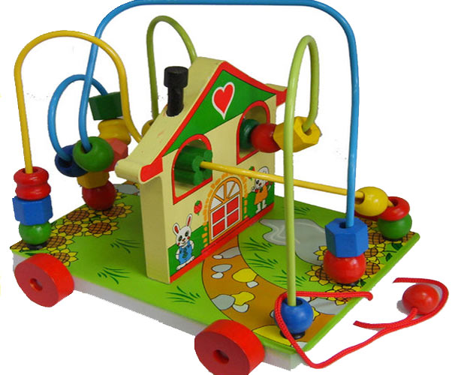
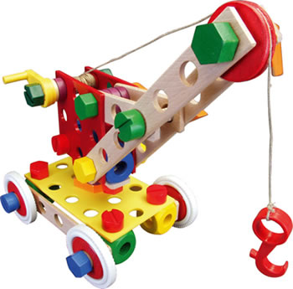
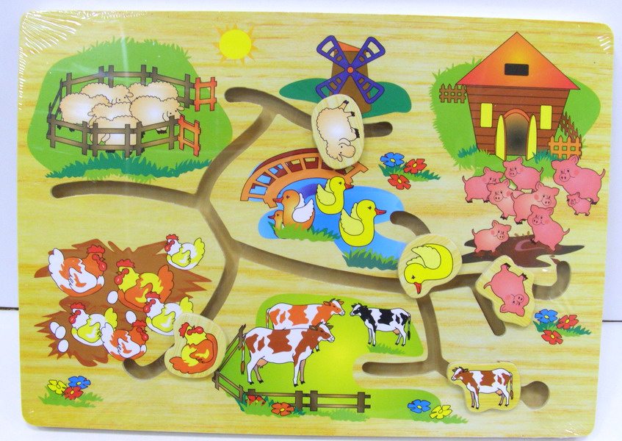
Выставка игрушек

Slide 7
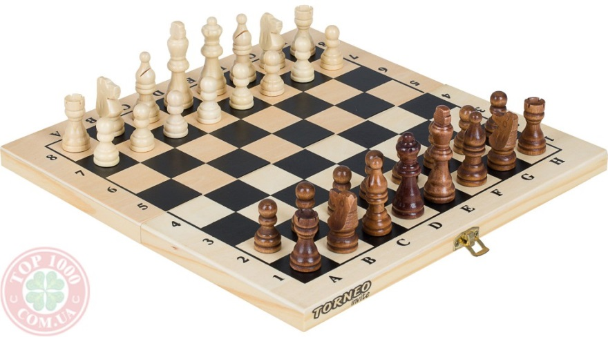
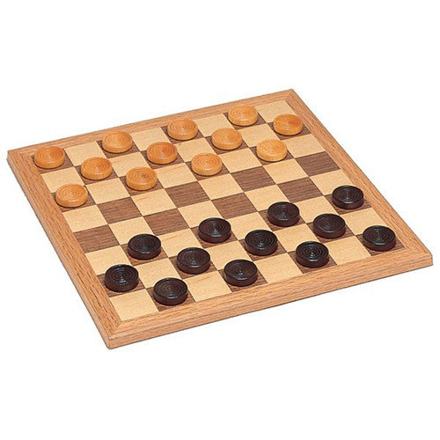
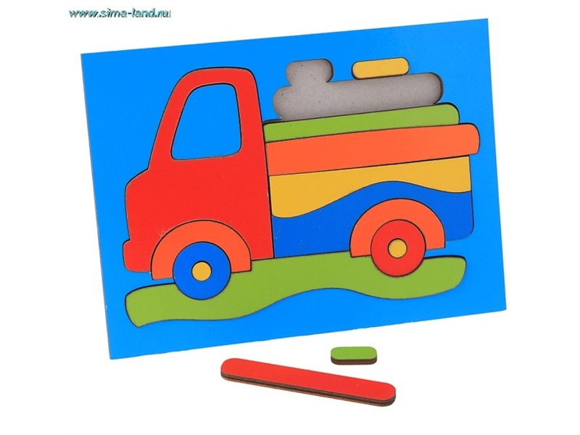
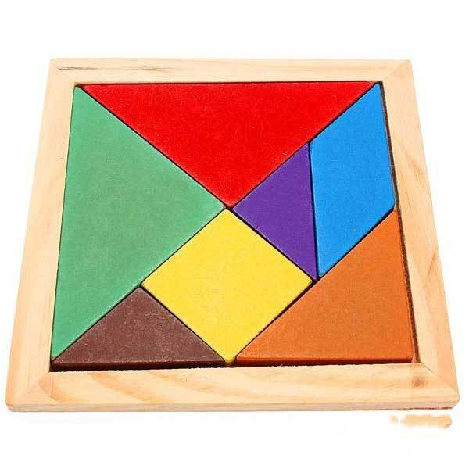

Slide 8
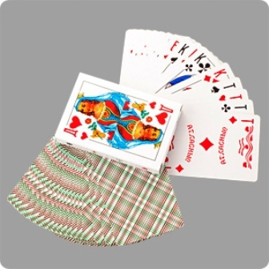
Вредные игрушки

Slide 9
1. Игра не должна включать возможность риска, угрожающего здоровью детей. 2. Игра требует чувства меры и осторожности. 3. Не устраивайте специальных занятий с детьми. 4. Не ждите от ребенка быстрых и замечательных результатов. 5. Поддерживайте активный, творческий подход к игре.
Советы по проведению игр:

Slide 10
- Игрушки, помогающие "выплеснуть" агрессию; - Игрушки из реальной жизни; - Игрушки для развития творческой фантазии и самовыражения; - При покупке игрушек пользуйтесь простым правилом: игрушки следует выбирать, а не собирать!
Советы при покупке игрушек:

